Slide 1
BÀI 1
1
2
3
4
5
TIA SỐ
CỦA EM
6
7
11
12
8
9
10
KHỞI ĐỘNG
Tiết 1

Slide 2
TÌM SỐ LỚN NHẤT
72
86
ĐÁP ÁN
35
80
Notes:
Giáo viên cho HS quan sát các số trong thời gian 3 giây, sau đó gọi HS trả lời. GV bấm vào ô đáp án để đưa ra đáp án chính xác

Slide 3
TÌM SỐ LỚN NHẤT
95
89
7
ĐÁP ÁN
20
Notes:
Giáo viên cho HS quan sát các số trong thời gian 3 giây, sau đó gọi HS trả lời. GV bấm vào ô đáp án để đưa ra đáp án chính xác.

Slide 4
TÌM SỐ LỚN NHẤT
39
28
ĐÁP ÁN
69
67
Notes:
Giáo viên cho quan sát các số trong thời gian 3 giây, sau đó gọi HS trả lời. GV bấm vào ô đáp án để đưa ra đáp án chính xác

Slide 5
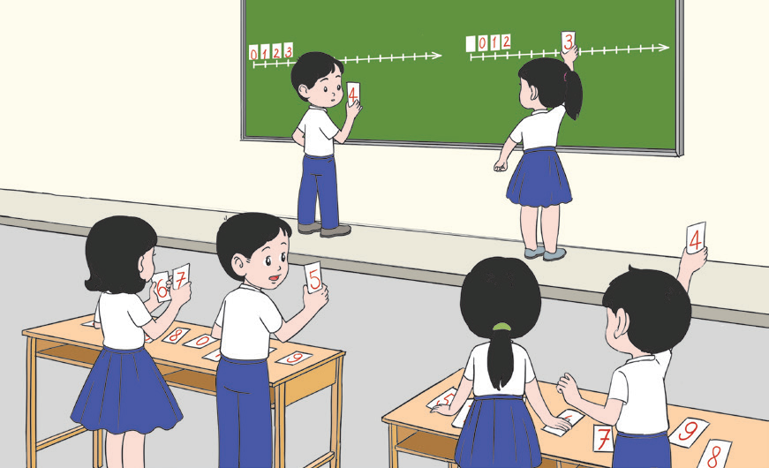
TRÒ CHƠI “GẮN THẺ SỐ”
Chia lớp thành các nhóm học sinh.
Mỗi nhóm chuẩn bị một bộ số từ 0 đến 15.
Thành viên trong mỗi nhóm lần lượt lên gắn thẻ số.
Nhóm nào ghép đúng và nhanh nhất thì chiến thắng.
Notes:
GV chia thành nhóm HS và phổ biến luật chơi.

Slide 6
TRÒ CHƠI “GẮN THẺ SỐ”
0
1
2
3
4
5
6
7
8
9
10
11
12
13
14
15
Các em hãy gắn các thẻ số thích hợp vào ô trống nhé!
ĐÁP ÁN
Notes:
GV chuẩn bị hoặc cho các HS chuẩn bị các thẻ số từ 0 đến 15. Các nhóm thi gắn các thẻ số thích hợp vào chỗ trống. Nhóm nào ghép đúng và nhanh thì giành chiến thắng.
Bấm vào ô đáp án để hiện các ô số

Slide 7
TIA SỐ
0
1
2
3
4
5
6
7
8
9
10
11
12
13
14
15
Các em thân mến, đây chính là tia số!
Notes:
GV Giới thiệu về tia số: Tia số là một đoạn thẳng được đặt nằm ngang, đầu bên phải có ghi mũi tên. Trên tia số là cách vạch chia đều nhau.

Slide 8
TIA SỐ
Số 0 là vạch đầu tiên của tia số
0
1
2
3
4
5
6
7
8
9
10
11
12
13
14
15
Em hãy nhận xét vị trí của số 0 trên tia số
Notes:
GV giới thiệu thêm về số 0 trên tia số: Số 0 ở vạch đầu tiên, là số nhỏ nhất trên tia số.

Slide 9
TIA SỐ
0
1
2
3
4
5
6
7
8
9
10
11
12
13
14
15
Các số dưới mỗi vạch của tia số
như thế nào?
Từ trái qua phải, mỗi vạch viết một số theo thứ tự tăng dần và bắt đầu từ con số 0
Notes:
GV đặt câu hỏi: Em thấy bên cạnh số 5 có những số nào (số 4, 6)? Các số như thế nào với nhau (số 4 nhỏ hơn số 5, số 5 nhỏ hơn số 6).

Slide 10
TIA SỐ
Notes:
GV hướng dẫn HS hoàn thiện phiếu

Slide 11
SỐ LIỀN TRƯỚC
0
1
2
3
4
5
6
7
8
9
10
11
12
13
14
15
Với ba số 3, 4, 5 trên tia số, số bên trái số 4 là số mấy?
Số 3 là số liền trước của số 4
Notes:
GV đặt câu hỏi: Với ba số 3, 4, 5 trên tia số: Số bên trái số 4 là số nào? Đó là số liền trước của số 4

Slide 12
SỐ LIỀN SAU
0
1
2
3
4
5
6
7
8
9
10
11
12
13
14
15
Với ba số 3, 4, 5 trên tia số,
số bên phải số 4 là số mấy?
Số 5 là số liền sau của số 4
Notes:
GV đặt câu hỏi:
Với ba số 3, 4, 5 trên tia số: Số bên phải số 4 là số nào? Đó là số liền sau của số 4
GV kết luận về số liền trước và liền sau của một số.

Slide 13
LUYỆN TẬP TÌM SỐ LIỀN TRƯỚC, SỐ LIỀN SAU
0
1
2
3
4
5
6
7
8
9
10
11
12
13
14
15
Em hãy cho biết số liền trước của số 7 là số mấy?
Em hãy cho biết số nào là số liền trước của số 10?
Số liền sau của số 7 là số mấy?
Số nào là số liền sau của số 10?
Notes:
GV cho HS luyện tập tìm số liền trước, số liền sau của các số khác

Slide 14
LUYỆN TẬP TÌM SỐ LIỀN TRƯỚC, SỐ LIỀN SAU
Notes:
GV cho HS luyện tập tìm số liền trước, số liền sau của các số khác

Slide 15
ĐỀ XUẤT Ý TƯỞNG VÀ CÁCH LÀM TIA SỐ
Em hãy quan sát hình ảnh trên và cho biết cách để làm tia số
Notes:
GV cho HS quan sát các hình trên và nhận xét như: Các tia số trên làm bằng vật liệu gì? Có thể sử dụng các vật liệu khác để làm không?

Slide 16
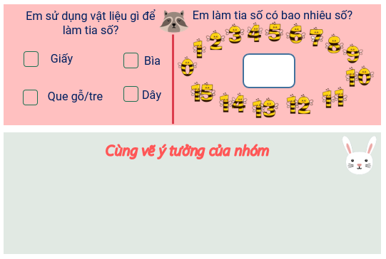
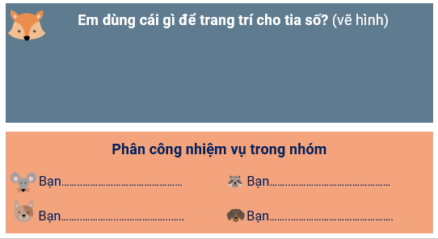
ĐỀ XUẤT Ý TƯỞNG VÀ CÁCH LÀM TIA SỐ
Notes:
GV phát phiếu học tập cho học sinh và hướng dẫn HS hoàn thiện phiếu bằng cách cho HS trả lời các câu hỏi trong phiếu.

Slide 17
TIÊU CHÍ SẢN PHẨM
Tia số có các vạch cách đều nhau, mỗi vạch ứng với một số
Các số dưới mỗi vạch được viết theo thứ tự tăng dần, bắt đầu từ số 0
Đảm bảo tính thẩm mĩ
Notes:
GV nêu yêu cầu sản phẩm, trong đó có thể gợi mở cho HS cách làm sử dụng hình vẽ, cắt dán hoặc một số đồ chơi có sẵn số, hình để ghép lại thành tia số.

Slide 18
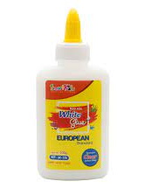
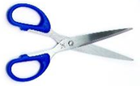
NHIỆM VỤ TIẾP THEO
Chuẩn bị các dụng cụ, vật liệu cho buổi học sau:
Giấy trắng hoặc giấy màu (dây, bìa), bút chì, tẩy, thước kẻ, kéo, keo, thẻ số (nếu có)
Notes:
Giao nhiệm vụ tiếp theo cho HS, yêu cầu HS phân công chuẩn bị dụng cụ, vật liệu cho buổi học sau.

Slide 19
TẠM BIỆT CÁC EM!
Notes:
Trong quá trình dạy học, GV thường xuyên khuyến khích HS bằng các câu khen khi HS trả lời đúng.

Slide 20
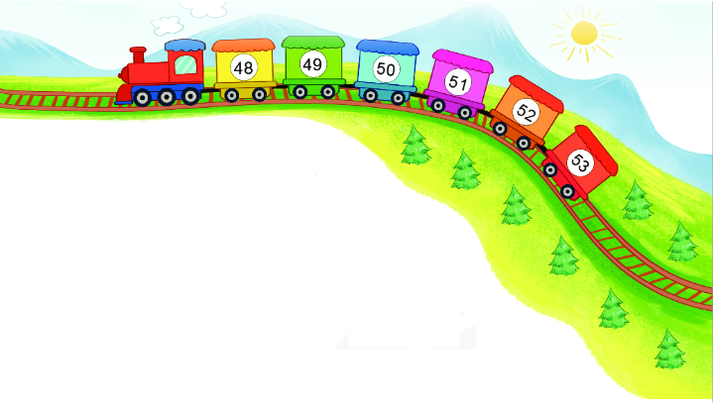
BÀI 1
TIA SỐ
CỦA EM
THỰC HÀNH – VẬN DỤNG
Tiết 2
Notes:
Giới thiệu bài học: thực hành làm tia số

Slide 21
CÙNG HÁT NÀO!
Notes:
GV cùng HS khởi động cho bài học mới bằng cách hát và nhảy theo bài hát trong video để tạo không khí vui tươi

Slide 22
LÀM TIA SỐ
Lựa chọn dụng cụ và vật liệu
Giấy A4, giấy màu, bút màu, bút chì, keo dán, kéo, thước kẻ
Notes:
GV yêu cầu nhóm HS kiểm tra lại các dụng cụ, vật liệu của nhóm theo phiếu học tập, nếu có khác thì bổ sung vào phiếu.

Slide 23
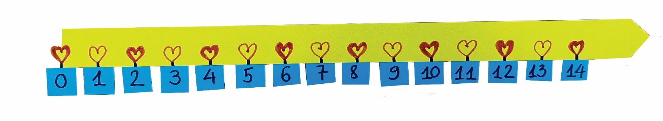
LÀM TIA SỐ
Làm tia số theo cách của em hoặc nhóm em
Notes:
GV cho HS quan sát một số mẫu trên, cho HS trình bày mẫu của nhóm mình. Các nhóm khác đặt câu hỏi nếu có thắc mắc hoặc góp ý.

Slide 24
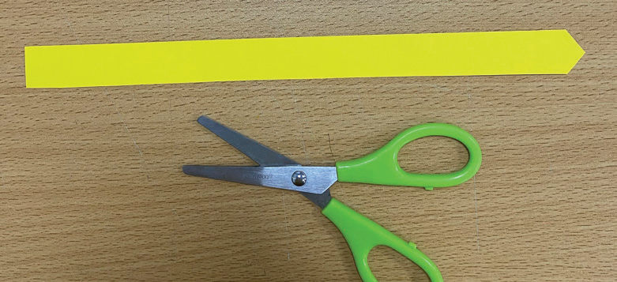
LÀM TIA SỐ
Gợi ý làm tia số
Bước 1
Tạo một đường có mũi tên
Notes:
GV gơi ý cách làm tia số đơn giản bằng cách vẽ hình trên giấy màu rồi dùng kéo cắt theo hình.

Slide 25
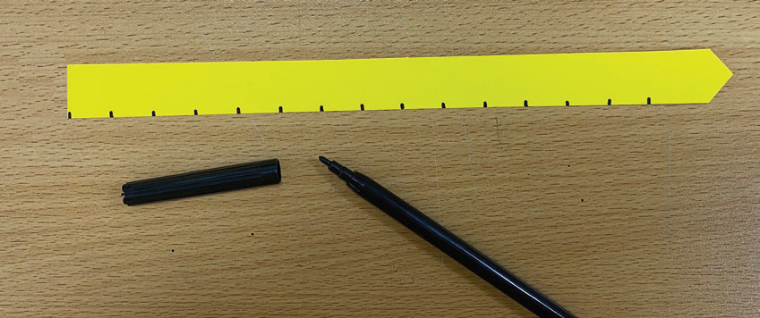
LÀM TIA SỐ
Gợi ý làm tia số
Dùng bút và thước kẻ tạo các vạch cách đều nhau
Bước 2
Notes:
GV hướng dẫn HS căn chỉnh, vạch đường, lưu ý vạch đầu tiên sát mép

Slide 26
LÀM TIA SỐ
Gợi ý làm tia số
Gắn hoặc viết số tương ứng dưới mỗi vạch
Bước 3
Notes:
Tạo các thẻ số và gắn vào tia số bằng keo, lưu ý sắp xếp các số theo thứ tự lớn dần, bắt đầu từ số 0

Slide 27
LÀM TIA SỐ
Gợi ý làm tia số
Trang trí để hoàn thiện tia số bằng cách vẽ hình và tô màu em thích
Bước 4
Notes:
Trang trí tia số, có thể vẽ hoặc cắt dán nhiều hình khác nhau tuỳ thích.

Slide 28
LÀM TIA SỐ
Kiểm tra và điều chỉnh sản phẩm theo các tiêu chí
- Tia số có các vạch cách đều nhau, mỗi vạch ứng với một số.
- Các số dưới mỗi vạch được viết theo thứ tự tăng dần, bắt đầu từ số 0.
- Đảm bảo tính thẩm mĩ.
Nếu không đảm bảo theo đúng tiêu chí, em hãy làm lại nhé!
Notes:
Kiểm tra sản phẩm vừa làm được theo các tiêu chí, khuyến khích HS sáng tạo để tạo ra sản phẩm độc đáo trưng bày trong lớp.

Slide 29
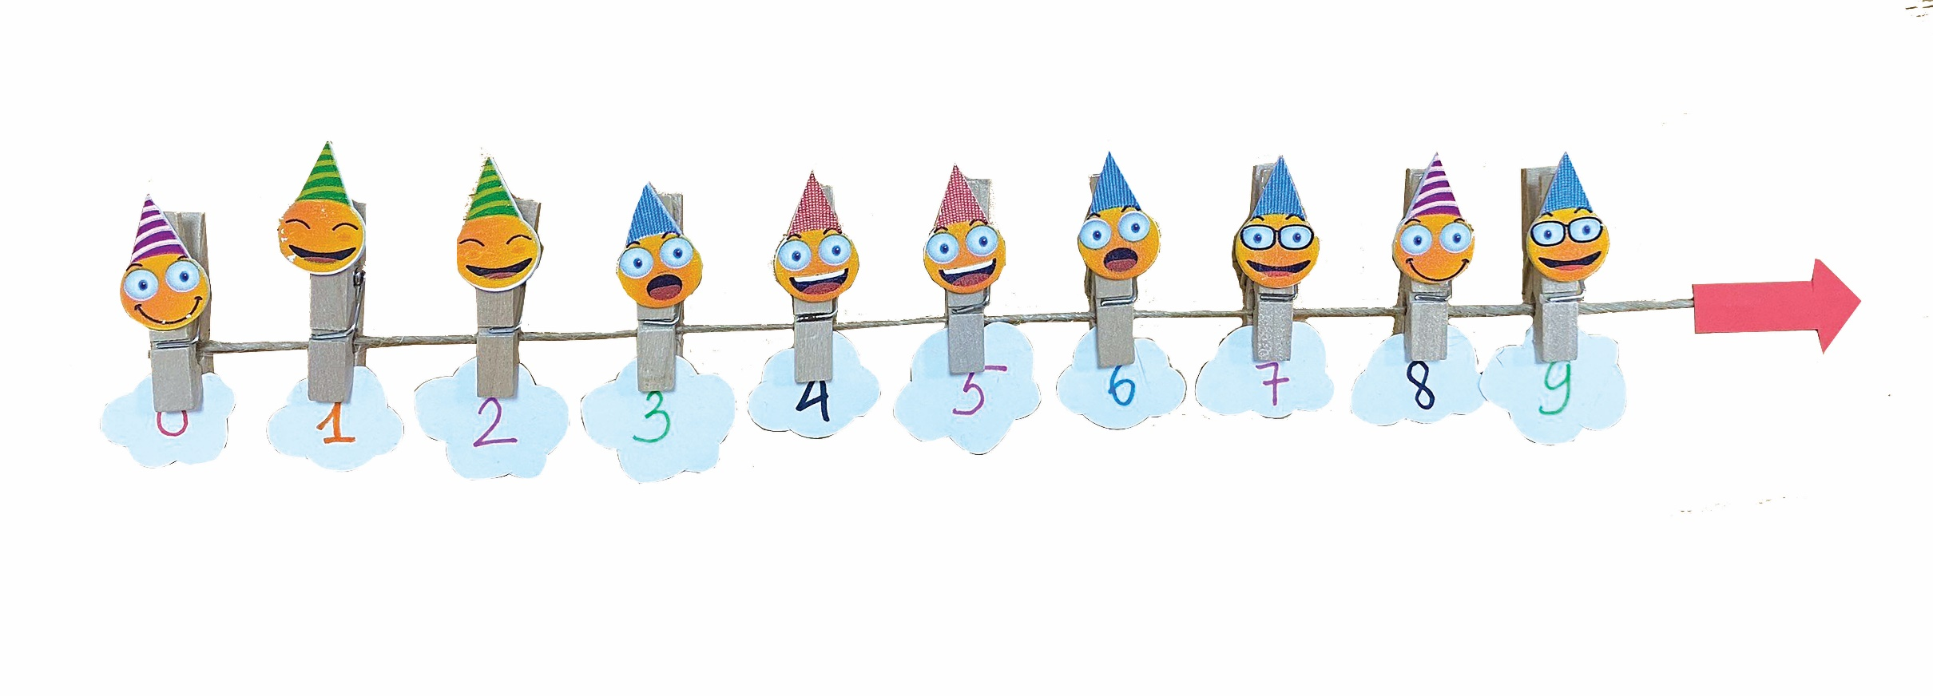
SỬ DỤNG TIA SỐ
Tìm số liền trước, số liền sau của một số.
Tìm số liền trước và số liền sau của số 5.
Notes:
GV hướng dẫn HS sử dụng tia số để thực hiện tìm số liền trước và liền sau của một số.

Slide 30
SỬ DỤNG TIA SỐ
So sánh hai số: 7 và 12
Số 7 đứng trước số 12, nhỏ hơn số 12 và ở bên trái số 12
Notes:
GV hướng dẫn HS sử dụng tia số để thực hiện so sánh hai số. Đặt câu hỏi nếu tìm được vị trí của một số trên tia số thì số còn lại em làm cách nào nhanh nhất để tìm ra? (so sánh số cần tìm với số đã tìm thấy xem lớn hơn hay nhỏ hơn để xác định số đó ở bên trái hay bên phải số đã biết, từ đó tìm kiếm nhanh hơn).

Slide 31
SỬ DỤNG TIA SỐ
Thực hiện phép tính
Thực hiện phép cộng:
11 + 4 = ?
Notes:
GV hướng dẫn HS sử dụng tia số để thực hiện phép tính cộng bằng cách đếm thêm vạch về phía bên phải.

Slide 32
SỬ DỤNG TIA SỐ
Thực hiện phép tính
Thực hiện phép trừ:
18 – 5 = ?
Notes:
GV hướng dẫn HS sử dụng tia số để thực hiện phép tính trừ bằng cách đếm vạch về phía trái

Slide 33
TRÒ CHƠI “ĐỐ BẠN”
Thực hiện phép tính.
Cách chơi: Các nhóm sử dụng tia số vừa làm để đố bạn
1. Chọn một số rồi chỉ ra số liền trước, số liền sau của số đó
2. Chọn hai số rồi so sánh hai số đó
Notes:
GV tổ chức cho các nhóm chơi trò chơi: Một nhóm được gọi lên đố các nhóm còn lại. GV nhận xét đúng/ sai để xác định kiến thức của HS và điều chỉnh.

Slide 34
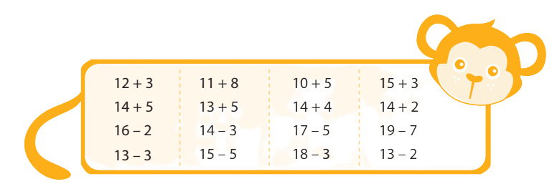
TRÒ CHƠI “ĐỐ BẠN”
Thực hiện phép tính sau:
= 15
= 19
= 15
= 18
= 19
= 18
= 18
= 16
= 14
= 11
= 12
= 12
= 10
= 10
= 15
= 11
Cách chơi: Nêu phép cộng hoặc phép trừ trong phạm vi 20 rồi đố bạn sử dụng tia số để tìm kết quả.
Notes:
GV có thể cho nhóm HS chơi như vòng 1, hoặc chia cho từng nhóm thực hiện các phép tính theo cột, rồi lần lượt các nhóm lên trình bày cách giải bằng tia số.

Slide 35
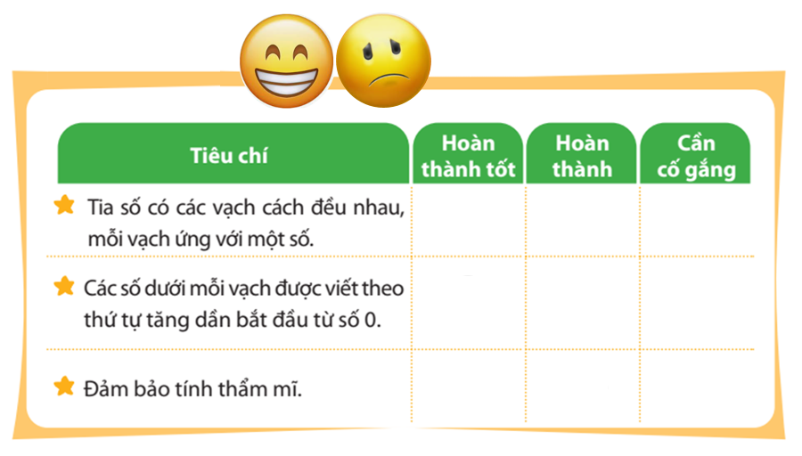
ĐÁNH GIÁ SẢN PHẨM
Thực hiện đánh giá bằng hình dán
Notes:
GV cho HS đi vòng quanh xem lại các mẫu tia số của các bạn sau đó hướng dẫn HS đánh giá theo từng tiêu chí bằng hình dán. Có thể tặng them hình dán cho điểm sáng tạo, làm nhanh hoặc nhiều hơn

Slide 36
TẠM BIỆT CÁC EM!

